Slide 1
Název projektu: Podpora výuky v technických oborech
Registrační číslo projektu: CZ.1.07/1.5.00/34.0458
Název šablony: III/2 – Inovace a zkvalitnění výuky prostřednictvím ICT
Název školy: SOŠ NET OFFICE Orlová, spol. s r.o.
Vypracoval/a: Ing. Joanna Paździorová

Slide 2
Algebraické výrazy – rozklad mnohočlenu na součin

Slide 3
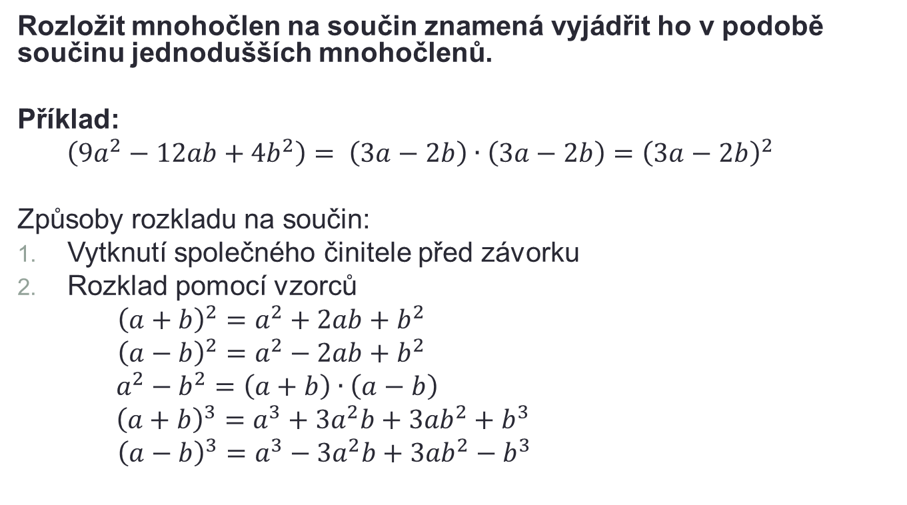
Rozklad mnohočlenu na součin
Rozložit mnohočlen na součin znamená vyjádřit ho v podobě součinu jednodušších mnohočlenů.
Příklad:
$$\left(9a^{2}−12ab+4b^{2}\right)= \left(3a−2b\right)∙\left(3a−2b\right)={\left(3a−2b\right)}^{2}$$
Způsoby rozkladu na součin:
Vytknutí společného činitele před závorku
Rozklad pomocí vzorců
${\left(a+b\right)}^{2}=a^{2}+2ab+b^{2}$
${\left(a−b\right)}^{2}=a^{2}−2ab+b^{2}$
$$a^{2}−b^{2}=\left(a+b\right)∙\left(a−b\right)$$
$${\left(a+b\right)}^{3}=a^{3}+{3a}^{2}b+{3ab}^{2}+b^{3}$$
${\left(a−b\right)}^{3}=a^{3}−{3a}^{2}b+{3ab}^{2}−b^{3}$

Slide 4
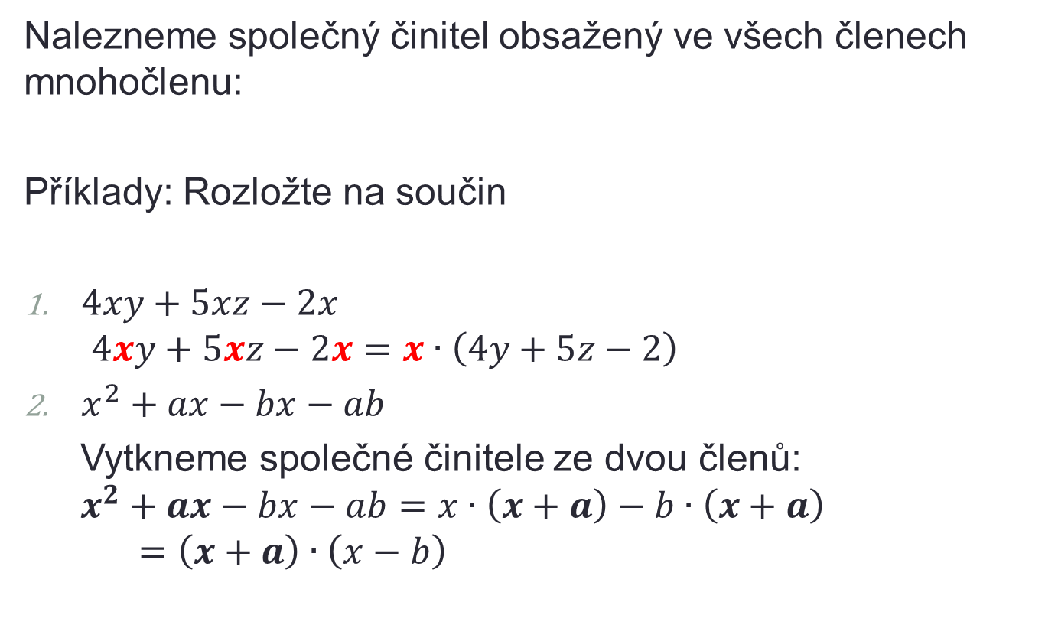
Vytknutí společného činitele
Nalezneme společný činitel obsažený ve všech členech mnohočlenu:
Příklady: Rozložte na součin
$4xy+5xz−2x$
$$4xy+5xz−2x=x∙\left(4y+5z−2\right)$$
$x^{2}+ax−bx−ab$
Vytkneme společné činitele ze dvou členů:
$$x^{2}+ax−bx−ab=x∙\left(x+a\right)−b∙\left(x+a\right)=\left(x+a\right)∙\left(x−b\right)$$

Slide 5
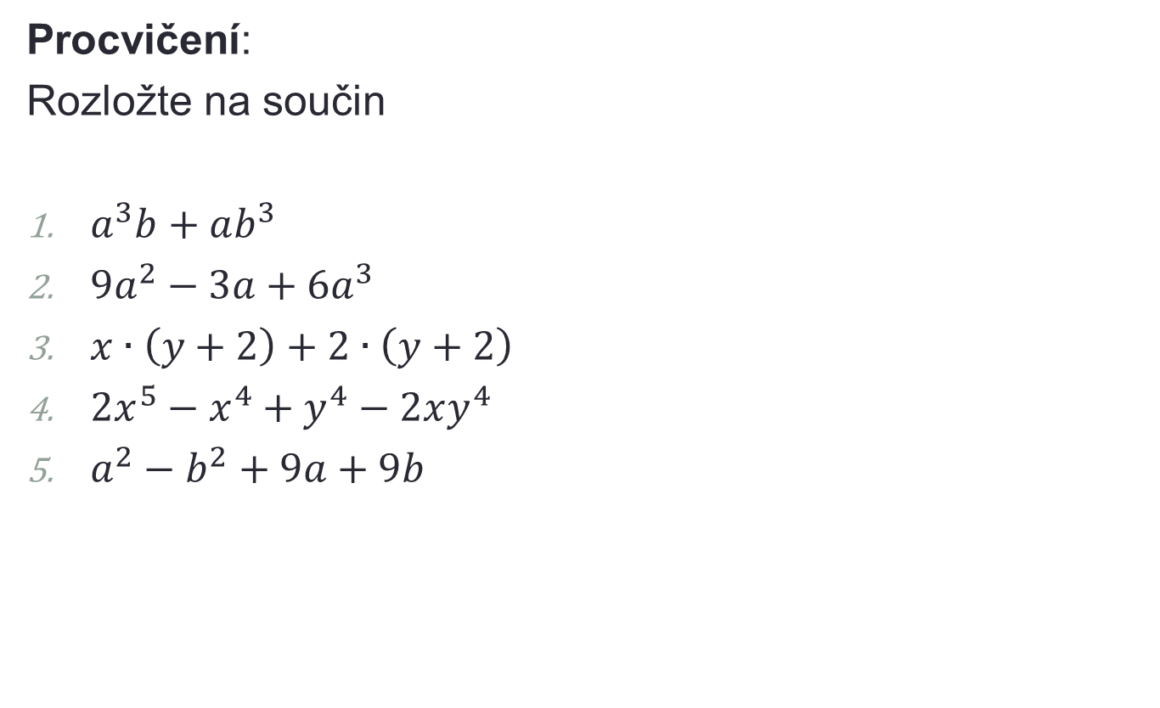
Vytknutí společného činitele
Procvičení:
Rozložte na součin
$a^{3}b+ab^{3}$
$9a^{2}−3a+6a^{3}$
$x∙\left(y+2\right)+2∙\left(y+2\right)$
$2x^{5}−x^{4}+y^{4}−2xy^{4}$
$a^{2}−b^{2}+9a+9b$

Slide 6
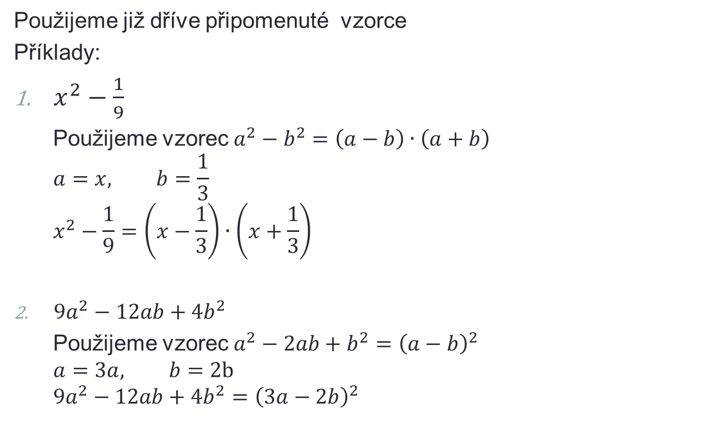
Rozklad na součin pomocí vzorců
Použijeme již dříve připomenuté vzorce
Příklady:
$x^{2}−\frac{1}{9}$
Použijeme vzorec $a^{2}−b^{2}=\left(a−b\right)∙\left(a+b\right)$
$$a=x, b=\frac{1}{3}$$
$$x^{2}−\frac{1}{9}=\left(x−\frac{1}{3}\right)∙\left(x+\frac{1}{3}\right)$$
$9a^{2}−12ab+4b^{2}$
Použijeme vzorec $a^{2}−2ab+b^{2}={\left(a−b\right)}^{2}$
$$a=3a, b=2b$$
$$9a^{2}−12ab+4b^{2}={\left(3a−2b\right)}^{2}$$

Slide 7
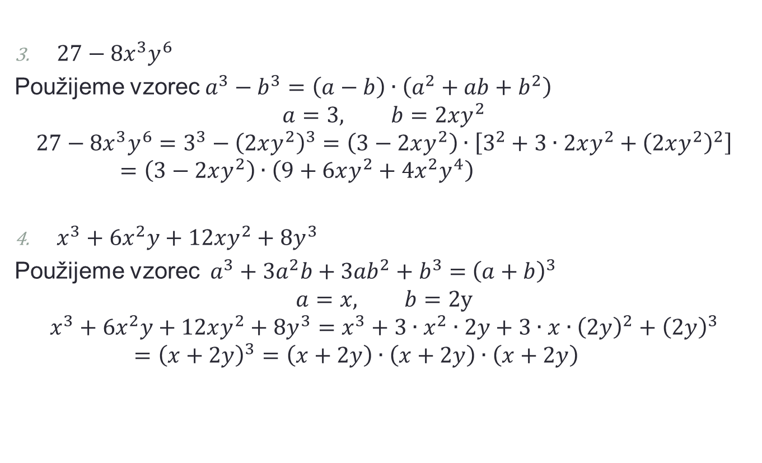
Rozklad na součin pomocí vzorců
${27−8x}^{3}y^{6}$
Použijeme vzorec$a^{3}−b^{3}=\left(a−b\right)∙\left(a^{2}+ab+b^{2}\right)$
$$a=3, b=2xy^{2}$$
$${27−8x}^{3}y^{6}=3^{3}−{\left(2xy^{2}\right)}^{3}=\left(3−2xy^{2}\right)∙\left[3^{2}+3∙2xy^{2}+{\left(2xy^{2}\right)}^{2}\right]=\left(3−2xy^{2}\right)∙\left(9+6xy^{2}+4x^{2}y^{4}\right)$$
$x^{3}+6x^{2}y+12xy^{2}+8y^{3}$
Použijeme vzorec$a^{3}+{3a}^{2}b+{3ab}^{2}+b^{3}={ \left(a+b\right)}^{3}$
$$a=x, b=2y$$
$$x^{3}+6x^{2}y+12xy^{2}+8y^{3}=x^{3}+3∙x^{2}∙2y+3∙x∙{\left(2y\right)}^{2}+{\left(2y\right)}^{3}={\left(x+2y\right)}^{3}=\left(x+2y\right)∙\left(x+2y\right)∙\left(x+2y\right)$$

Slide 8
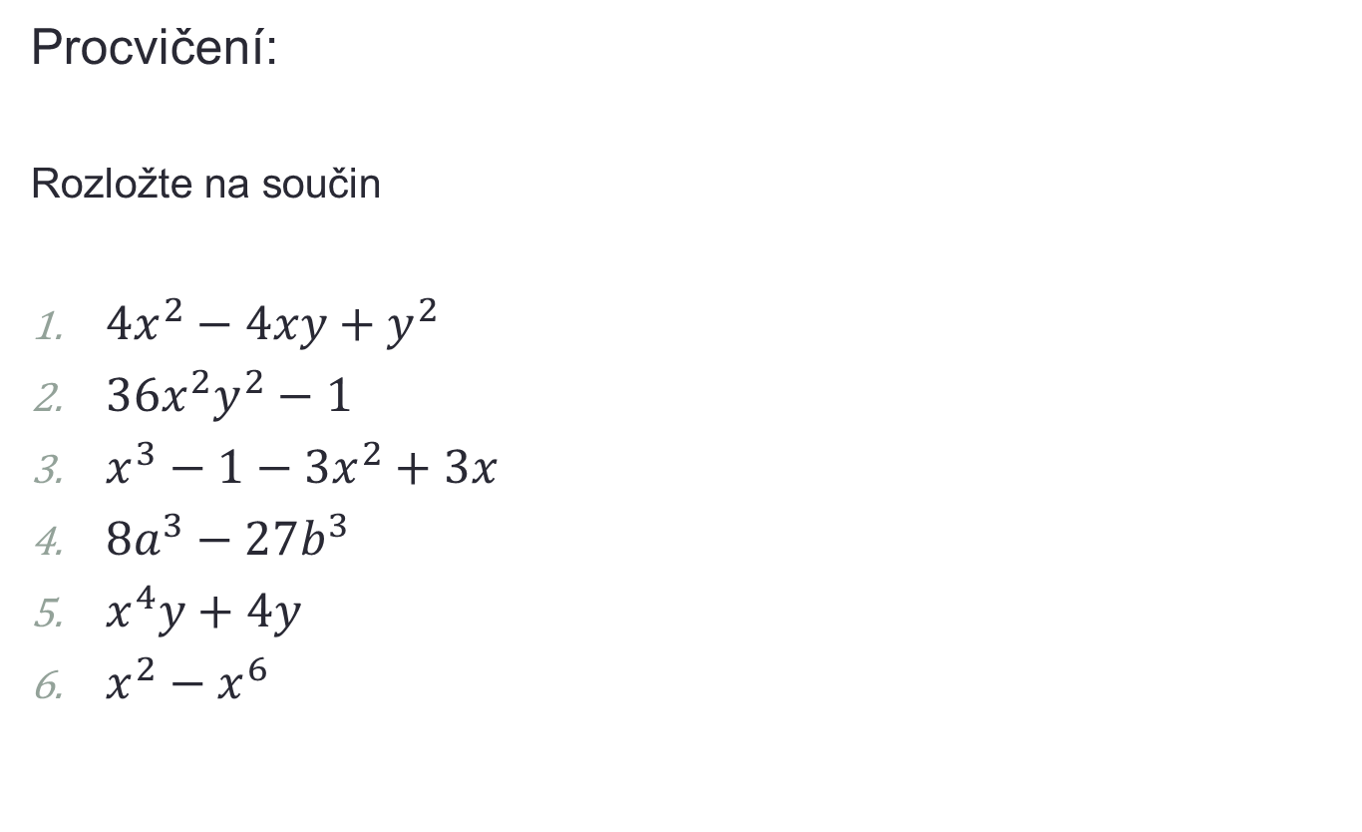
Rozklad na součin pomocí vzorců
Procvičení:
Rozložte na součin
$4x^{2}−4xy+y^{2}$
$36x^{2}y^{2}−1$
$x^{3}−1−3x^{2}+3x$
${8a}^{3}−27b^{3}$
$x^{4}y+4y$
$x^{2}−x^{6}$

Slide 9
Anotace
Materiál seznamuje žáky se způsoby rozkladu mnohočlenu na součin.
Probírané pojmy: rozklad na součin pomocí vytýkání, rozklad na součin pomocí vzorců
Obsahuje řešené vzorové příklady i příklady k procvičení učiva
Předpokládaná doba: 40 min.

Slide 10
Zdroje:
Calda E. – Petránek O. – Řepová J.: Matematika
pro střední odborné školy a studijní obory středních odborných učilišť – 1.část. Prometheus Praha 1999
Petáková J.: Matematika – příprava k maturitě
a k přijímacím zkouškám na vysoké školy. Prometheus Praha 2004
Hudcová M. – Kubičíková L.: Sbírka úloh z matematiky pro SOŠ, SOU a nástavbové studium. Prometheus Praha 2005

